Slide 1
데이터 통신
정진우 교수님
컴퓨터과학과
컴퓨터과학전공
201311126
서우일

Slide 2
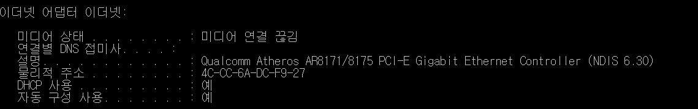
현재 사용하는 노트북의 맥주소입니다.
4C-CC-6A-DC-F9-27

Slide 3
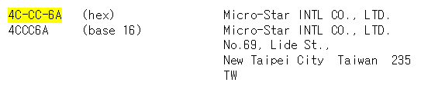
맥주소 4C-CC-6A-DC-F9-27에서 앞의 4C-CC-6A를 이용하여
http://standards.ieee.org/regauth/oui/oui.txt 에서 벤더별 MAC 리스트가 나열되어있는 곳을 이용하였습니다.
Ctrl + f 로 검색해본 결과
제조사는 Micro-Star INTL 이였습니다. 제가 쓰고있는 노트북 제조사가 MSI인데, 위의 Micro Star Internationald의 줄임말이 MSI였습니다. 전혀 몰랐었는데 이런뜻이였군요 ! 제 NIC Card는 신뢰할 만 한 제품인 것 같습니다.

Slide 4
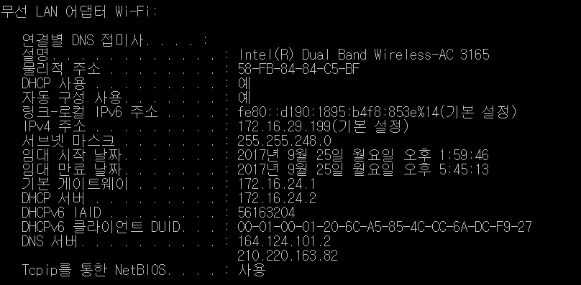
학교 와이파이에 연결된 무선 네트워크 인터넷입니다.
현재 172.16.29.199 의 IP주소를 할당받고있습니다.
172. 16. 24. 0~ 172. 16. 31. 255
10101100.00010000.00011000.00000000~10101100.00010000.00011111.11111111
크기는 2^11 = 2048입니다.
서브넷마스크는 255. 255. 248. 0입니다.
11111111.11111111.11111000.00000000

